Slide 1
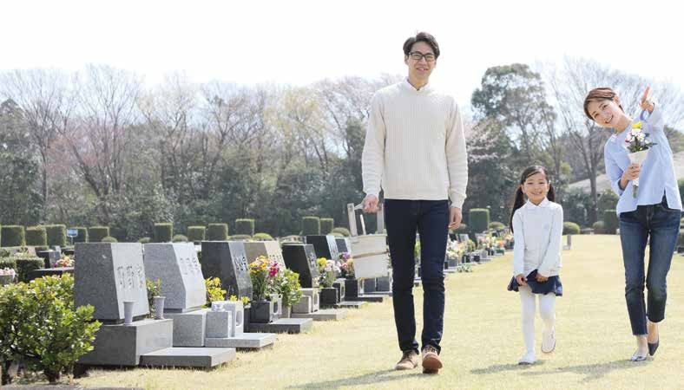
- 墓じまい ・ 改葬の流れ -
1. お問合せ ・ ご相談
お客様の墓地の状況をお伺いいたします。
墓地の所在地 ・ 区画、 遺骨の数量、 指定業者がないかなど。
墓じまい ・ 改葬のご案内
2. 現地調査
瑞光メモリースタッフが現地にて墓石や区画の確認をさせていただきます。 東海３県は当社で確認いたしますが、 その他の地域については提携 業者が確認に伺います。
「いのちへの想い」 を大切に。
瑞光メモリーがお墓のお引越しをお手伝いさせていただきます。
お見積り
ご依頼を受けてから約一週間ほどでお見積りを作成させていただきます。
納骨先の決定
墓じまい後のお骨の行き先を決めます。
「永代供養」 「納骨堂」 「散骨」 「手元供養」 など様々な供養方法があります。
各種手続き
お墓のお引越しをする場合は必ず 「改葬許可証」 が必要です。
現在埋葬している市区町村の役所で「改葬許可証」の交付を受けます。
※愛知県内の改葬許可証交付は当社で代行いたします。
精抜き
お墓の解体の前にお寺様に精抜き ( お墓から魂を抜く仏教儀式 ) をして いただきます。 檀家寺にご依頼ください。
お寺様とのお付き合いがない場合は当社にて手配させていただきます。
遺骨の取り出し ・ 墓石の解体
遺骨を取り出した後、 墓石の解体、 石材の処分をさせていただきます。 解体後は墓所を更地にいたします。
〒465-0096 愛知県名古屋市名東区桜が丘１番地ライフメゾン瑞光園１Ｆ
ＴＥＬ ０５２-７７８-８２８０ FAX ０５２-７７８-８２８３
お問合せ ・ 資料請求 ・ お申し込みは
０１２０-５８８-２１５
葬儀受付 ２４時間３６５日 / 永代供養受付 ９ ：００～１８ ：００
http://www.zuikoumemory.com
検索

